Slide 1

V-Modell-XT
2003/2004
Dr. Thomas Stütz

Slide 2
V-Modell
1992 entwickelt durch IABG im Auftrag des deutschen Verteidigungsministeriums entwickelt
ursprünglich für öffentlichen Bereich, wurde von Industrie übernommen
versucht alle Aspekte des Software-Engineering abzudecken (Entwicklung, KM, QS, PM)
Neue Version V-Modell XT ab 2004

Slide 3
Rational Unified Process (RUP)
dem RUP liegen objektorientierte Konzepte als auch die UML zugrunde
bietet im Gegensatz zum V-Modell keine Methodenunabhängigkeit
Er setzt sich aus vier Phasen und diversen Disziplinen zusammen, die phasenüber-greifend und in jeder Iteration durchgeführt werden.
ist im Gegensatz zum V-Modell nicht kostenfrei, wird aber dafür jährlich überarbeitet und ist auch mehr an die Objektorientierung ausgerichtet

Slide 4
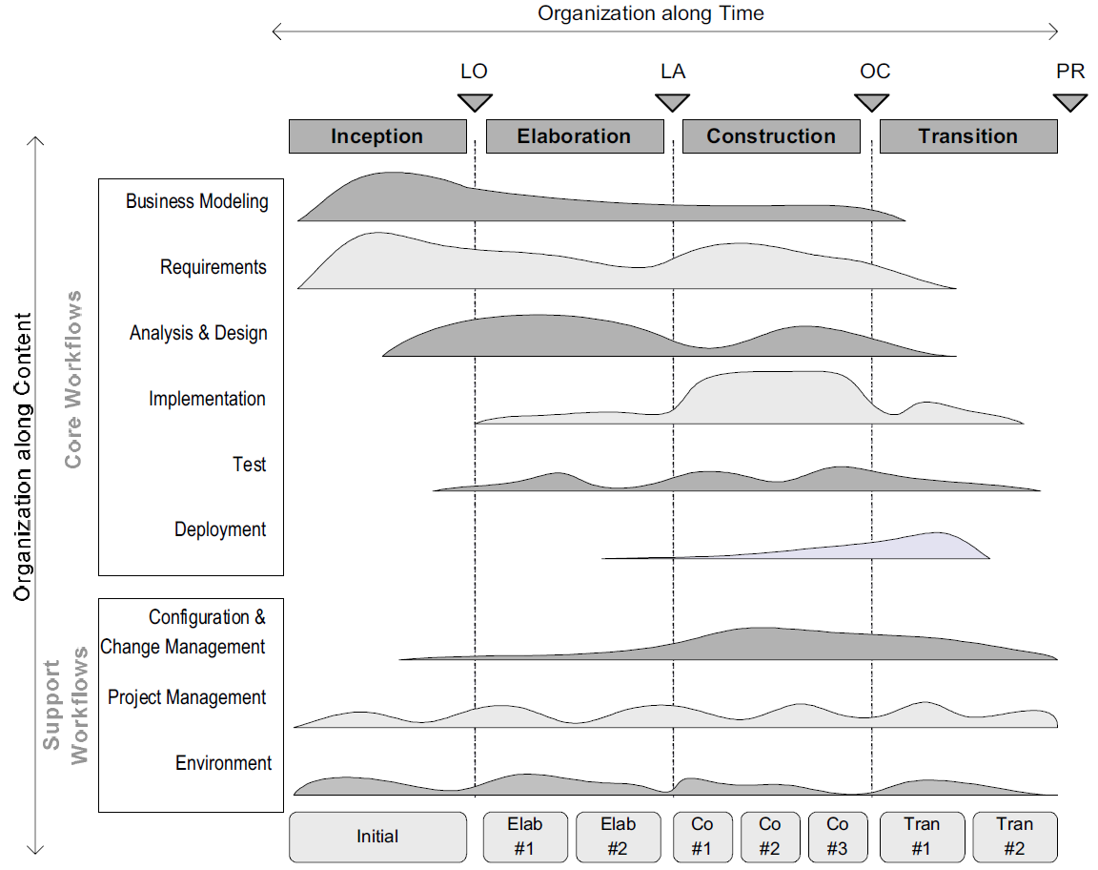

Slide 5
Gliederung des V-Modells
Teil 1 Regelungsteil: enthält die verbindlichen Regelungen für die durchzuführenden Arbeitsschritte (Aktivitäten) und Ergebnisse (Produkte)
Teil 2 Behördenspezifische Ergänzungen: deutsche Bundeswehr und zivile Bundesverwaltung
Teil 3 Handbuchsammlung: enthält eine Reihe von Handbüchern zu speziellen Themen wie IT-Sicherheit oder den Einsatz objektorientierter Sprachen
verbindlich

Slide 6
Verwendungsarten des V-Modells
Vertragsgrundlage: definiert eindeutig den Erstellungsprozess und den Lieferumfang der HW/ SW bzw. die Vollständigkeit der Dokumentation.
Arbeitsanleitung: dient durch die detaillierten Beschreibungen der Aktivitäten und der Entwicklungsdokumentation bei der Systementwicklung als Leitfaden und konkrete Arbeitsanleitung.
Kommunikationsbasis: Durch die Beschreibung der Vorgehensweise, der Entwicklungsdokumente und die Bereitstellung des eines Glossars dient es als Basis wechselseitigen Verständnisses und reduziert Reibungsverluste zwischen Auftraggeber, Nutzer, Auftragnehmer und Entwickler.

Slide 7
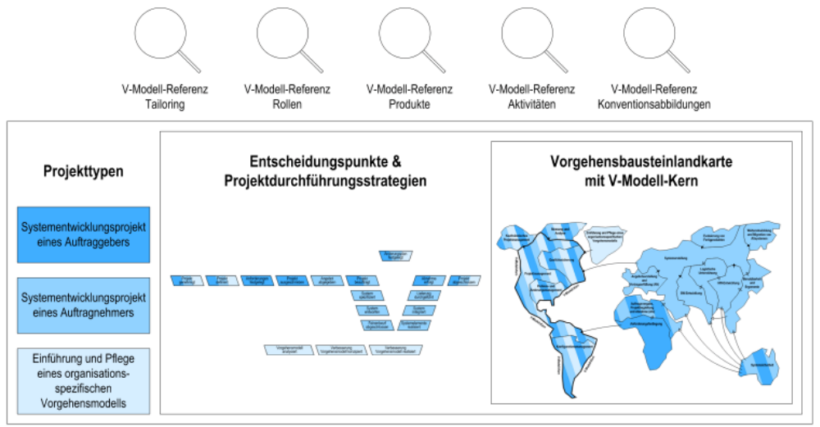
Gesamtstruktur und sichtenbasierte Darstellung
Notes:
Das V-Modell regelt "Wer" "Wann" "Was" in einem Projekt zu tun hat. Abbildung 2 vermittelt einen
Überblick über die Gesamtstruktur des V-Modells. Das V-Modell ist in vielen verschiedenen Projektkonstellationen
anwendbar, wobei jedoch nicht alle V-Modell-Projekte nach dem gleichen Schema ablaufen.
Abhängig von einigen charakteristischen Eigenschaften lassen sich die verschiedenen Projekte
klassifizieren und in Projekttypen einteilen.
Damit sich das V-Modell einfach und ohne großen Aufwand einsetzen lässt, werden für die verschiedenen
Projekttypen Ablaufrahmen, die so genannten Projektdurchführungsstrategien, vordefiniert. Dabei ist für
jeden Projekttyp festgelegt, welche Vorgehensbausteine in der entsprechenden Projektkonstellation zum
Einsatz kommen müssen und welche zusätzlich ausgewählt werden können.
Ein Vorgehensbaustein deckt eine konkrete Aufgabenstellung ab, die im Rahmen eines V-Modell-
Projektes auftreten kann. Festgelegt werden dabei die innerhalb dieser Aufgabenstellung zu erarbeitenden
Produkte, die Aktivitäten, durch welche die einzelnen Produkte erstellt werden, sowie die an den einzelnen
Produkten mitwirkenden Rollen. Die einzelnen Vorgehensbausteine sind dabei jeweils in sich
abgeschlossen. Abhängigkeiten und Querbeziehungen zwischen den Vorgehensbausteinen sind explizit
definiert.
Der Projekttyp legt nicht nur die zu verwendenden Vorgehensbausteine, sondern auch die anzuwendende
Projektdurchführungsstrategie fest. Eine Projektdurchführungsstrategie korrespondiert mit einer Folge
von Entscheidungspunkten. Ein Entscheidungspunkt weist eine Projektfortschrittsstufe im Projektablauf
aus, an welcher der aktuelle Stand des Projektes evaluiert wird. Die Projektverantwortlichen entscheiden,
abhängig von dem Ergebnis dieser Evaluation, über den weiteren Projektverlauf und legen
gegebenenfalls erforderliche korrigierende Maßnahmen fest.
Einige Vorgehensbausteine und Entscheidungspunkte müssen in jedem V-Modell-konformen Projekt angewendet
werden, um ein Mindestmaß an Projektdurchführungsqualität zu gewährleisten. Diese verbindlich
anzuwendenden Vorgehensbausteine und Entscheidungspunkte bilden zusammen den V-Modell-
Kern.

Slide 8
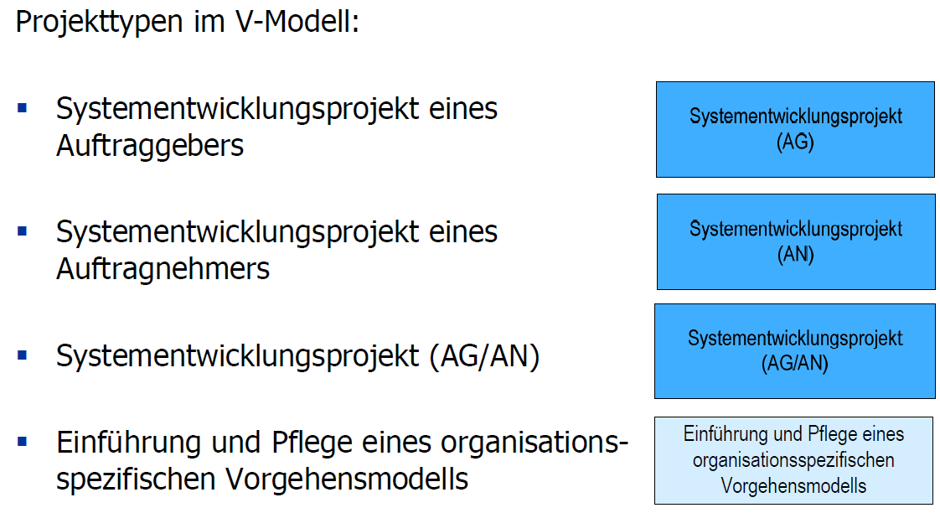
Projekttyp
Notes:
Das V-Modell kann in vielfältigen Projektkonstellationen als Richtschnur für die systematische Führung
und Abwicklung eines Projektes Gewinn bringend eingesetzt werden. Nicht jedes V-Modell-Projekt läuft
stereotyp nach dem gleichen Schema ab. Abhängig von charakteristischen Projektmerkmalen lassen
sich die einzelnen Projektvarianten klassifizieren und in Projekttypen einteilen. Diese Klassifizierung
der Projektvarianten wird im Folgenden kurz vorgestellt.
Die wichtigsten Projektmerkmale, die zur Klassifizierung von V-Modell-Projekten herangezogen werden,
sind der Projektgegenstand und die Projektrolle. Der Projektgegenstand eines V-Modell-Projektes ist
entweder die Entwicklung eines Systems oder eines organisationsspezifisches Vorgehensmodells. Die
Projektrolle lautet entweder Auftraggeber oder Auftragnehmer und bezeichnet die Position, die ein
V-Modell-Projekt gegenüber anderen Projekten einnimmt. Jede dieser beiden Projektrollen impliziert
eine spezifische Sichtweise auf das Systementwicklungsprojekt und zieht eine Reihe von spezifischen
Projektaufgaben nach sich.

Slide 9
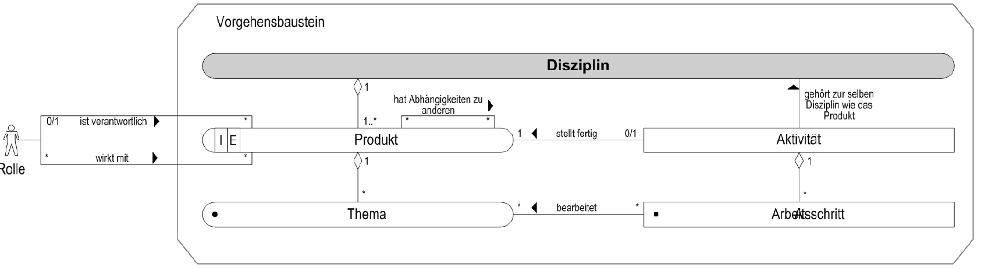
Vorgehensbausteine
Ein Vorgehensbaustein ist eine konkrete Aufgabenstellung
kapselt Produkte, Aktivitäten und Rollen, die für die Erfüllung dieser Aufgabenstellung relevant sind und damit inhaltlich zusammengehören
Notes:
Produkte werden im V-Modell mit abgerundeten Ecken dargestellt, Aktivitäten dagegen in Form von
Rechtecken.
Als Produkte werden die zu erarbeitenden Ergebnisse und Zwischenergebnisse bezeichnet. Die Gesamtheit
aller Produkte wird hierarchisch strukturiert, indem inhaltlich eng zusammengehörende Produkte
zu Produktgruppen zusammengefasst werden. Darüber hinaus kann ein komplexes Produkt in mehrere
Themen gegliedert sein.
Die einzelnen Produkte können voneinander abhängig sein. Eine solche Produktabhängigkeit beschreibt
eine Konsistenzbedingung zwischen zwei oder mehreren Produkten. Dabei kann eine Produktabhängigkeit
sowohl innerhalb eines Vorgehensbausteins als auch zwischen Produkten verschiedener Vorgehensbausteine
bestehen.
Ein Produkt wird explizit als initiales Produkt oder als externes Produkt ausgewiesen. Als initial
werden diejenigen Produkte bezeichnet, die in jedem V-Modell-Projekt immer und genau einmal erstellt
werden müssen, beispielsweise das Projekthandbuch oder der Projektplan. Produkte, die nicht im
Rahmen des betrachteten V-Modell-Projektes erstellt, sondern als Eingabe an das V-Modell-Projekt übergeben
werden, werden als externe Produkte bezeichnet. Die Struktur und die inhaltlichen Anforderungen
an diese externen Produkte sind jedoch bereits im V-Modell vorgegeben.

Slide 10
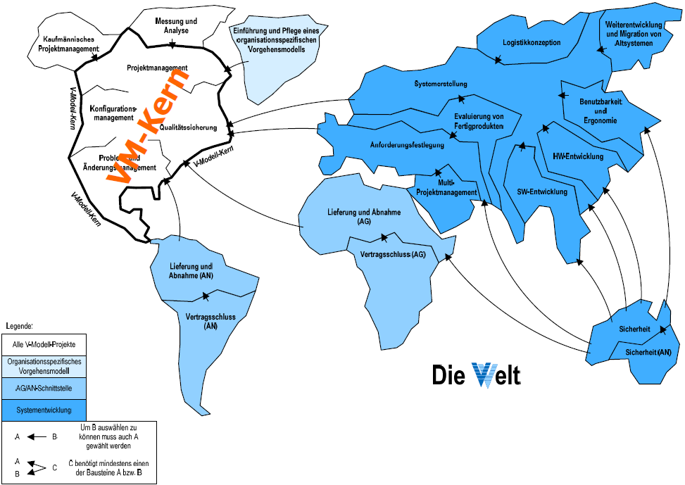
V-Modell-Kern und Vorgehensbaustein-Landkarte

Slide 11
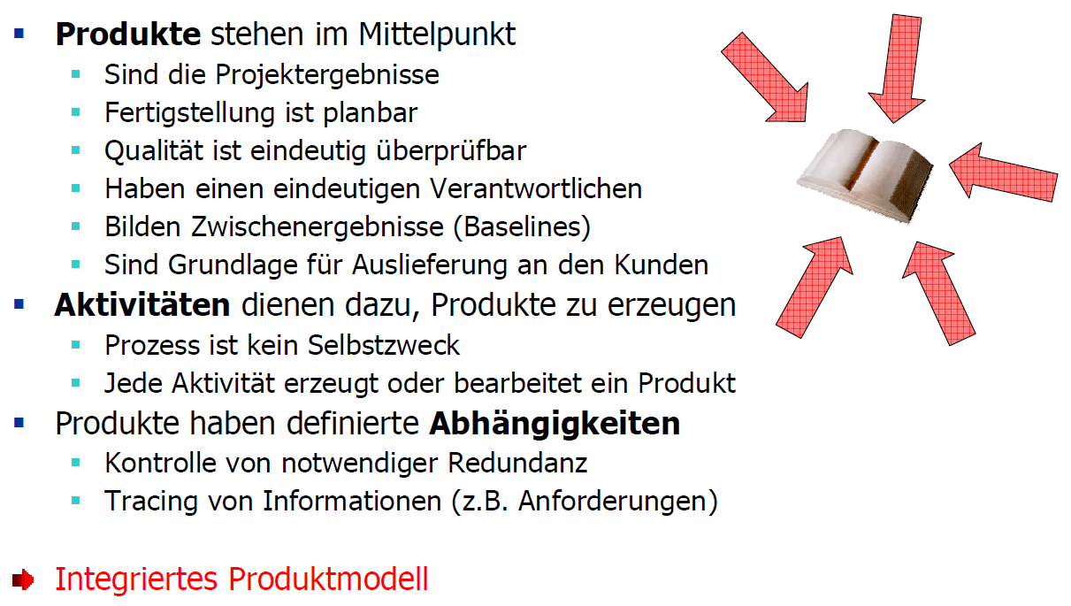
V-Modell-XT: Produktzentrierter Ansatz

Slide 12
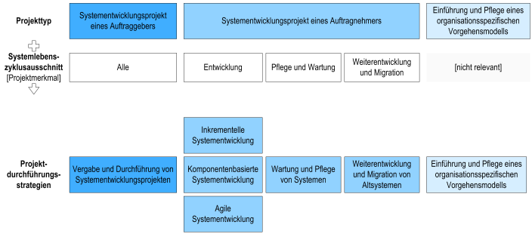
Projektdurchführungsstrategien

Slide 13
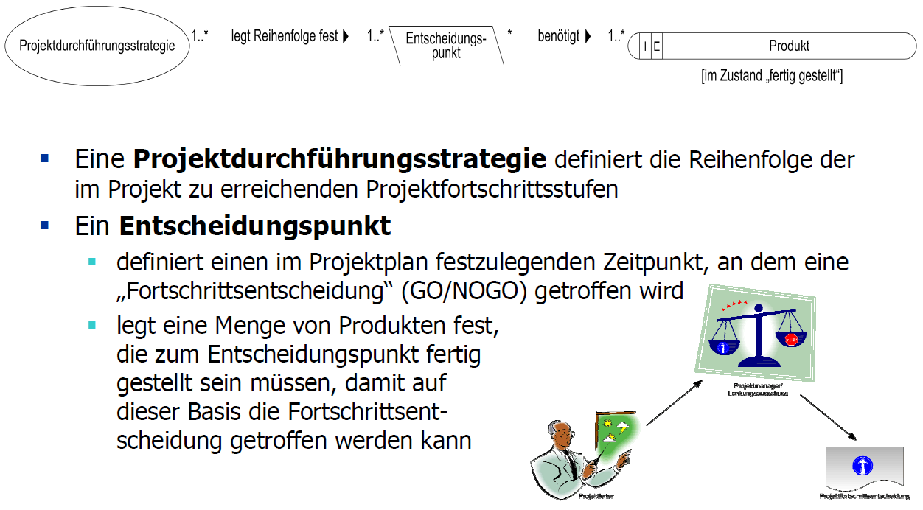
Projektdurchführungsstrategien und Entscheidungspunkte

Slide 14
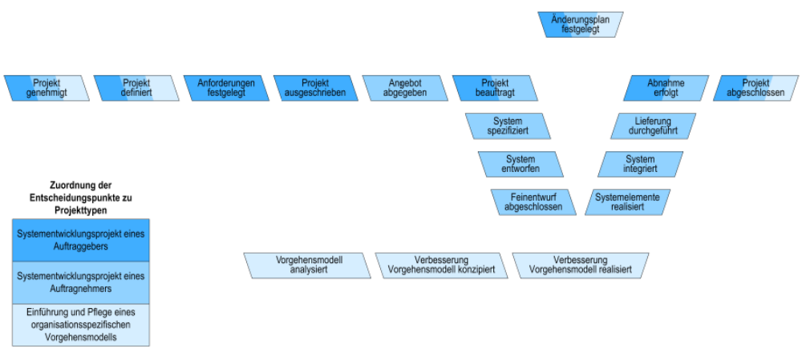
Entscheidungspunkte 2
Die Entscheidungspunkte legen zusammen mit den Projektdurchführungsstrategien das "Wann" und "Was" fest, also wann welche Produkte fertiggestellt sein müssen.

Slide 15
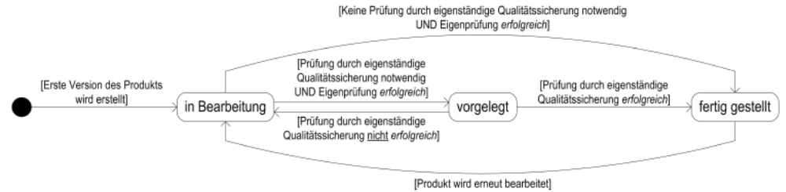
V-Modell-Kern*
Projektmanagement (mit Projektorganisation und Projektplanung)
Qualitätssicherung und Produktzustandsmodell
Konfigurationsmanagement
Problem- und Änderungsmanagement
und
Tailoring (Projektspezifische Anpassung)
*Der V-Modell-Kern entspricht den Submodellen im V-Modell 97 ohne SE
Notes:
Unter Tailoring wird im V-Modell die Festlegung des Projekttyps und damit der anzuwendenden Vorgehensbausteine und Projektdurchführungsstrategien
verstanden.
Die Qualität des Projektergebnisses ist sowohl konstruktiv als auch analytisch in der Entwicklung
sicher zu stellen. Es ist essentiell, die analytische Qualitätssicherung parallel zum und unabhängig
vom konstruktiven Entstehungsprozess durchzuführen. Für die Durchführung der Qualitätssicherung im
Projekt ist eine einheitliche und abgestimmte Vorgehensweise, die von allen Projektbeteiligten verstanden,
getragen und gelebt wird, notwendig.
Das Konfigurationsmanagement verwaltet entsprechend dem Projektplan alle Produkte sowie die
Produktkonfigurationen. Eine Produktkonfiguration identifiziert eine Menge zusammengehöriger
Produkte aus der Produktbibliothek in einer bestimmten Version und in ihrem jeweiligen Bearbeitungszustand
- so genannte Produktversionen.
Das Ziel des Konfigurationsmanagements ist folglich, die gegenwärtige und vergangene
Produktkonfiguration eines Systems sowie den Stand der Erfüllung seiner physischen und funktionalen
Anforderungen zu dokumentieren und jederzeit während des gesamten Systemlebenszyklus
volle Transparenz darüber herzustellen.
Problem- und Änderungsmanagement
Während der gesamten Projektlaufzeit werden Produkte überarbeitet und geändert. Ab einem gewissen
Fertigstellungsgrad ist es notwendig die Änderungen an Produkten auch formal zu verfolgen und nachzuvollziehen.
Dieses formale Problem- und Änderungsmanagement ist im Vorgehensbaustein Problemund
Änderungsmanagement festgelegt. Dieses Verfahren wird im Projekthandbuch projektspezifisch
ausgestaltet. Hierbei wird insbesondere auch festgelegt, für welche Arten von Änderungen das formale
Problem- und Änderungsmanagement angewendet werden muss. Dabei ist zu beachten, dass Produkte
erst im Zustand fertig gestellt Gegenstand des formalen Problem- und Änderungsmanagements sein
können.

Slide 16
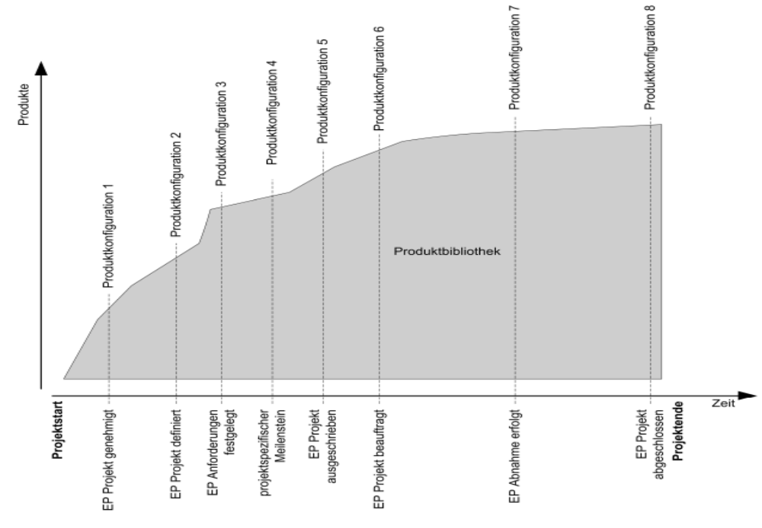
Entscheidungspunkte und Produktkonfigurationen

Slide 17
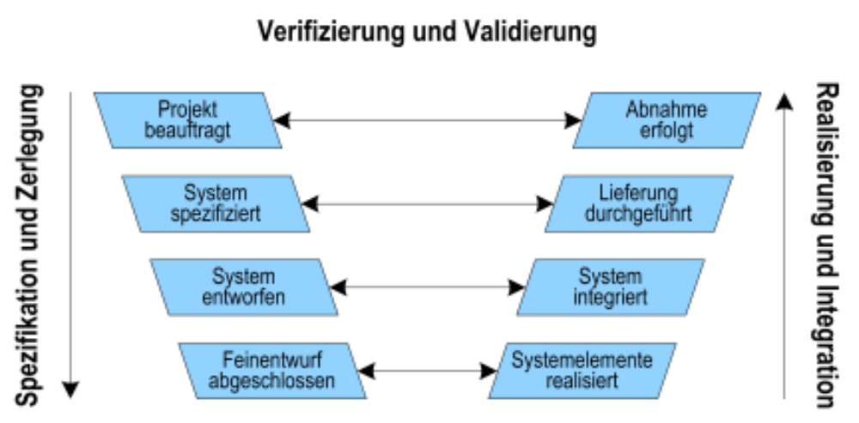
Inhaltliche Projektdurchführung

Slide 18
Aktivitätenmodell
des V-Modells

Slide 19
Aktivitätenmodell
Die 13 Aktivitätsgruppen sind in drei Bereiche eingeteilt:
  Projekt(management)
  Entwicklung
  Organisation

Slide 20
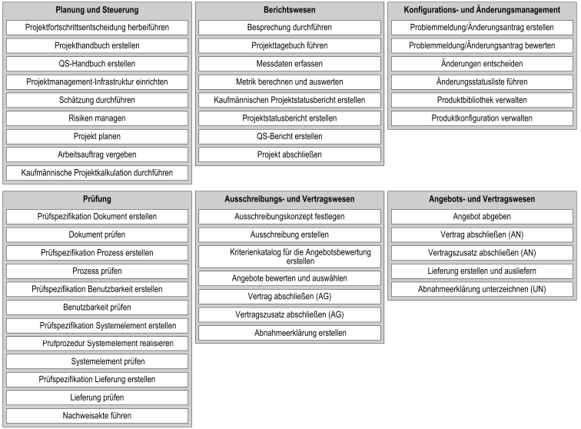
Projekt
!
!
!
!
!
!
!
!
!
!
!
… besonders wichtig für Schulprojekte

Slide 21
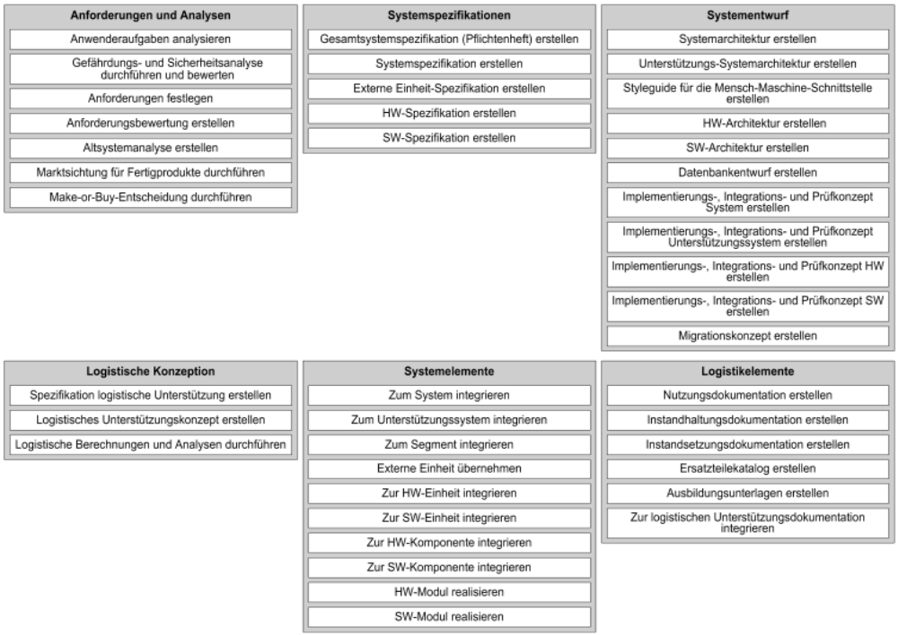
Entwicklung
!
!
!
!
!
!
!
!
!
!
!
!
!
!
!

Slide 22
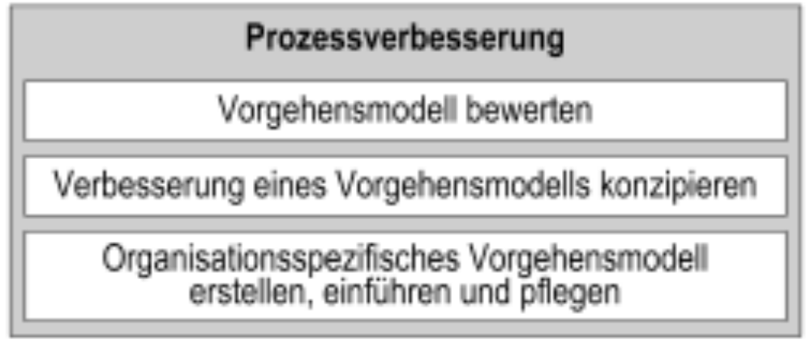
Organisation

Slide 28
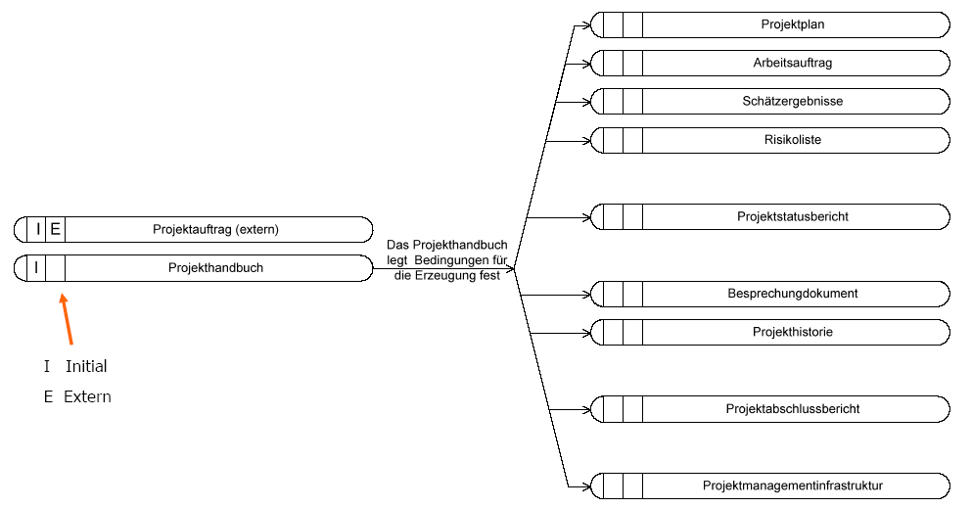
Erzeugnisstruktur im Projektmanagement

Slide 29
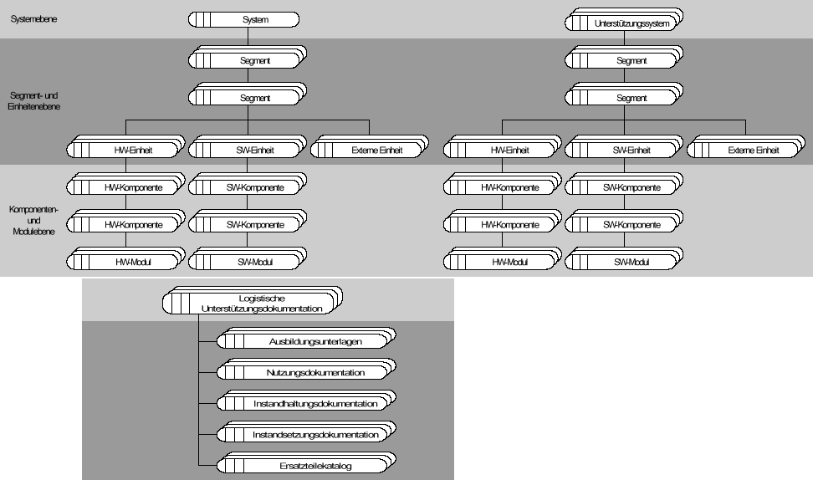
Strukturelle Produktabhängigkeiten

Slide 30
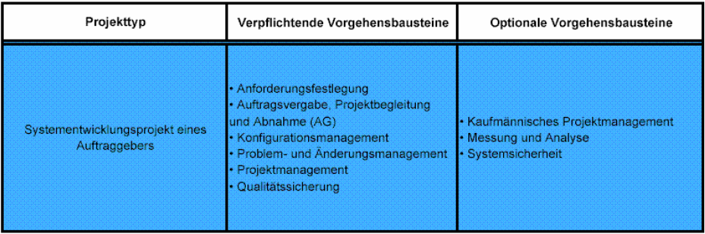
Verpflichtende und optionale Vorgehensbausteine (1)

Slide 31
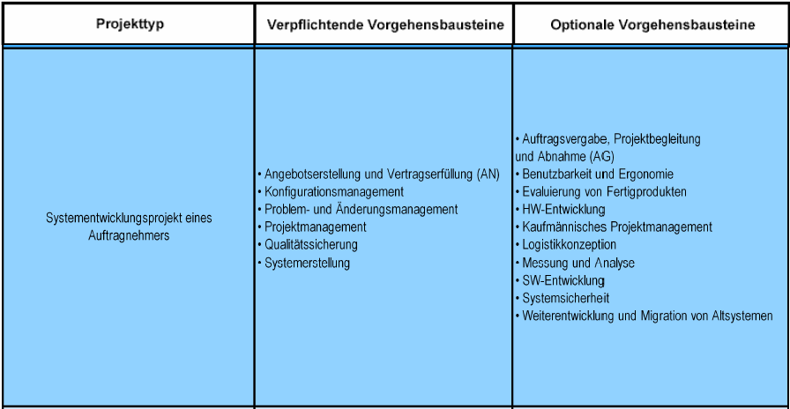
Verpflichtende und optionale Vorgehensbausteine (2)

Slide 32
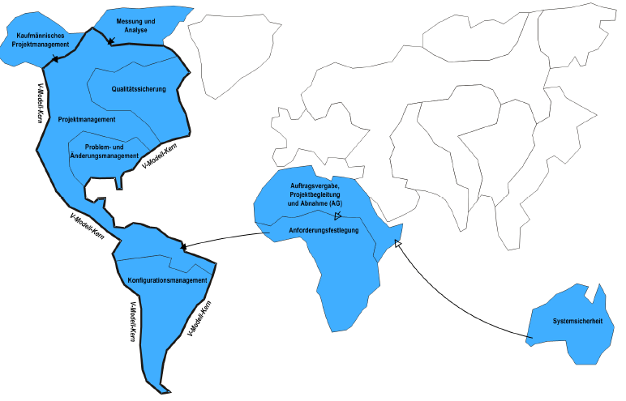
Vorgehensbausteine für den Auftraggeber

Slide 33
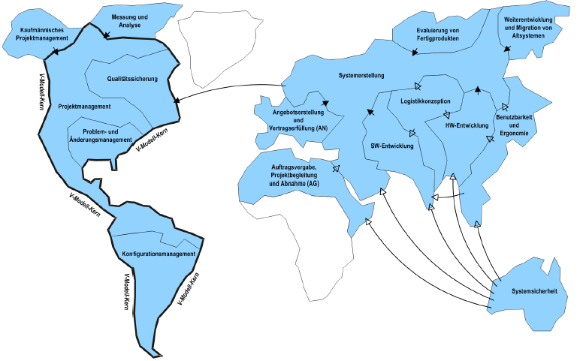
Vorgehensbausteine für den Auftragnehmer

Slide 34
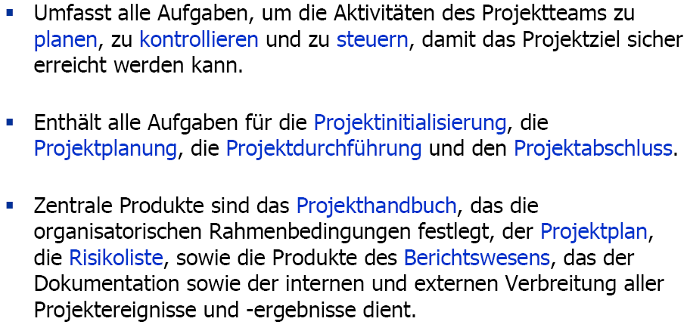
Kern: VB Projektmanagement

Slide 35
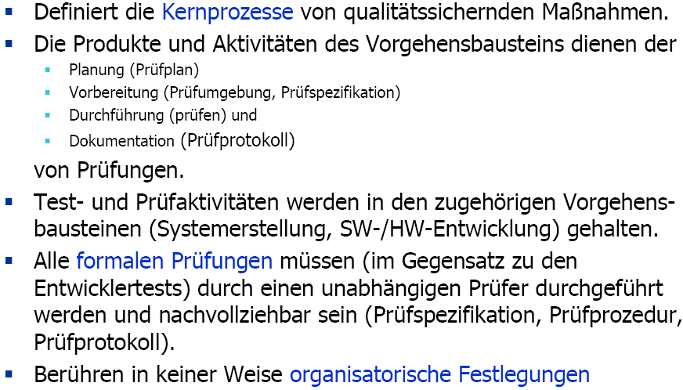
Kern: VB Qualitätssicherung

Slide 36
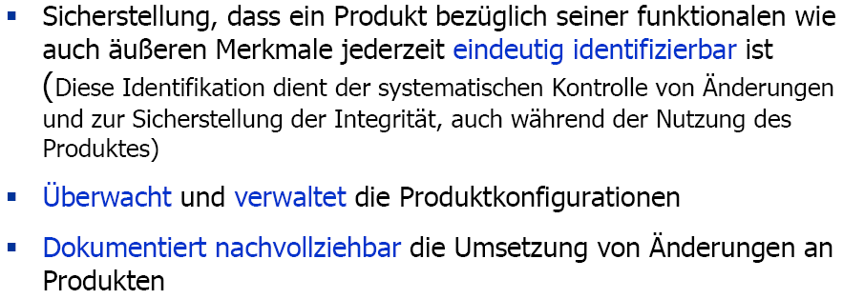
Kern: VB Konfigurationsmanagement

Slide 37
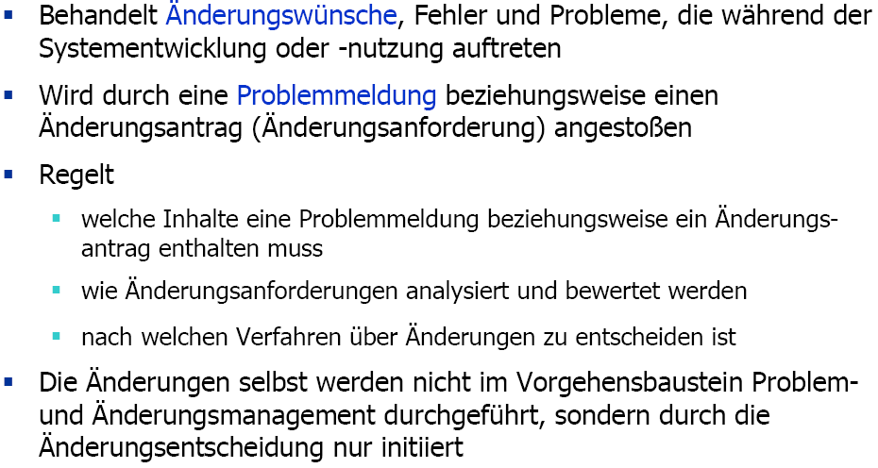
Kern: VB Problem- und Änderungsmanagement

Slide 41
Tailoring
Anpassung an die Projekt- und Vorhabenseigenschaften
  Ausschreibungsrelevantes Tailoring: wird vor Beginn des eigentlichen Projekts (und vor Vertragsabschluß) durchgeführt. Hier werden wie bei einem Baukasten die für das Projekt erforderlichen Aktivitäten und Produkte ausgewählt.
  Technisches Tailoring: die im Projekthandbuch festgeschriebenen Ausführungsbedingungen ausgewertet, und dann wird entschieden, welche der Aktivitäten durchzuführen sind. Dies geschieht kontinuierlich während der Projektabwicklung

Slide 42
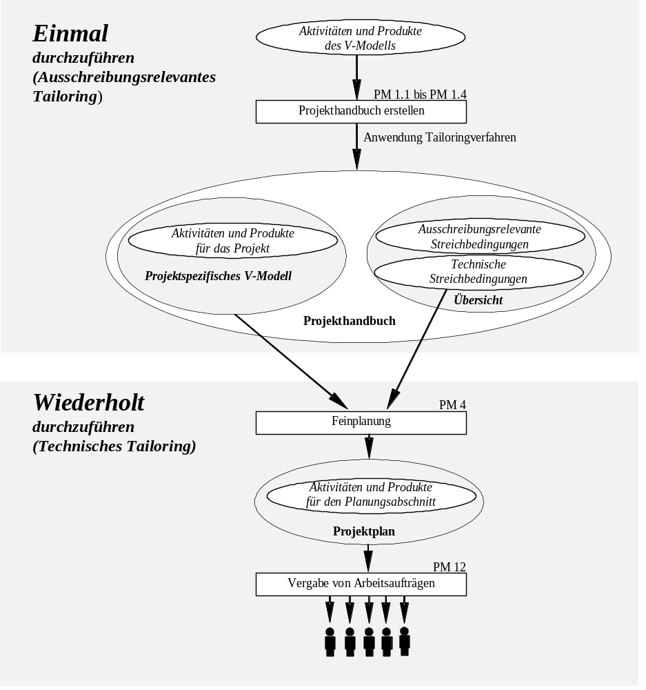
Tailoring

Slide 43
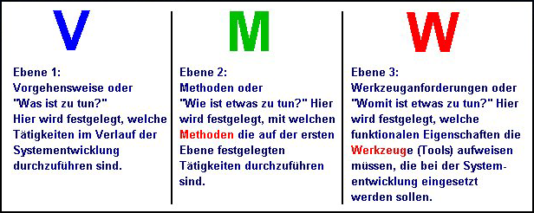
Die drei Ebenen des V-Modells

Slide 44
Projektmanagement (PM): Plant, kontrolliert und informiert die Submodelle SE, QS und KM
Systemerstellung (SE): erstellt das System bzw. die Software
Qualitätssicherung (QS): Gibt Qualitätsanforderungen, Prüffälle und Kriterien vor und untersucht die Produkte und die Einhaltung der Standards
Konfigurationsmanagement (KM): verwaltet die erzeugten Produkte
Submodell PM
Submodell SE
Submodell QS
Submodell KM

Slide 45
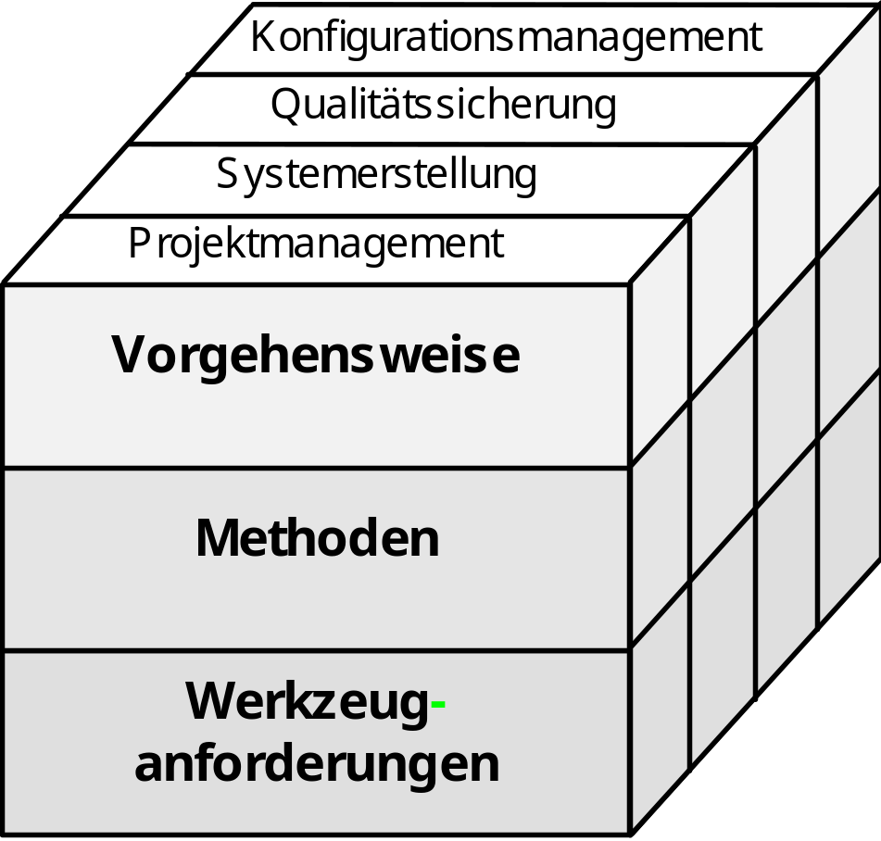
Zusammenwirken von Ebenen und Submodellen
Was ist zu tun?
  Tätigkeiten und Ergebnisse
Wie ist etwas zu tun?
  Methoden
  Darstellungsmittel
Womit ist es zu tun?
  Funktionalen Eigenschaften der Tools

Slide 46
Hauptaktivitäten im V-Modell
Produktfluss: sh. Produktflusstabelle
Abwicklung
  sh. Aktivitätendiagramm
  Ablauf

Slide 47
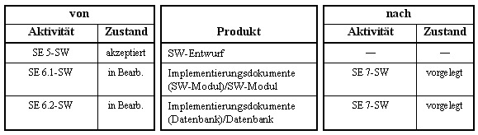
Produktflusstabelle
Das [Produkt]
hat in der [Aktivität]
den [Zustand]
und geht nach deren Abschluss
in die [Aktivität]
im [Zustand] ein.

Slide 48
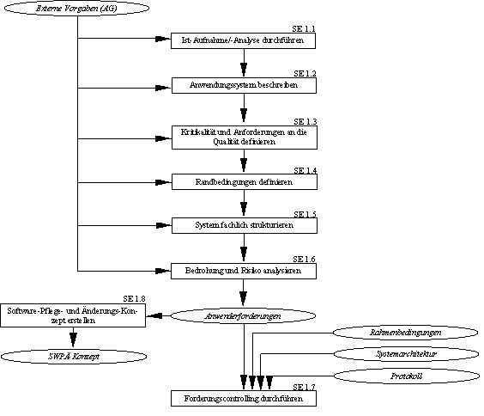
Aktivitätendiagramm

Slide 49
Rollen im V-Modell
Organisationsneutralität
Rolle : Person = m : n
Manager
  Rahmenbedingungen
  Oberste Entscheidungsinstanz
Verantwortlicher
  Plant, steuert und kontrolliert
Durchführende

Slide 50
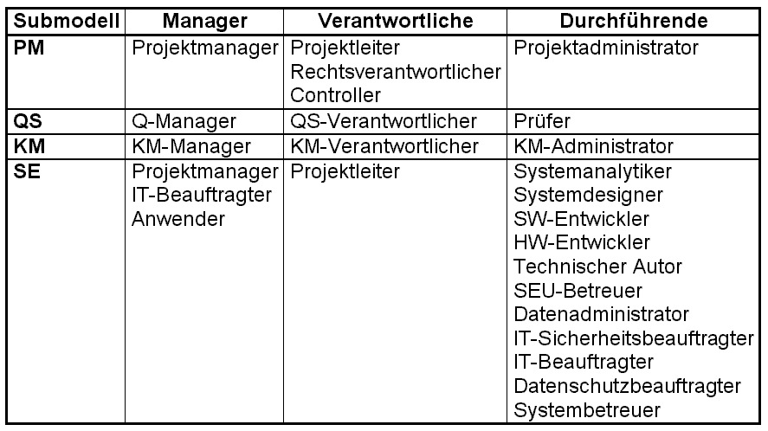
Rollen im V-Modell

Slide 51
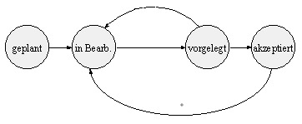
Produktstati
Geplant: vorgesehen, Eingangszustand
In Bearb.: im priv. Entwickler-Bereich
Vorgelegt: „fertig“, in Konfigurationsvw.
Akzeptiert: überprüft, Ändrg. -> Version

Slide 52
„Produktbaum“
Achtung: Produkt <> Word-Dokument

Slide 53
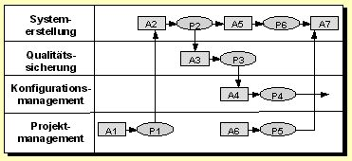
Submodelle
PM
  Plant und kontrolliert
  Informiert SE, KM, QS
SE
  Erstellt
KM
  Verwaltet
QS
  Qualitätsanforderungen, Prüffälle und –kriterien
  Untersucht (Produkte, Einhaltung Standards)

Slide 54
Vernetzung der Submodelle

Slide 55

Systemerstellung

Slide 56
Systemerstellung
Unmittelbar der Systemerstellung dienenden Aktivitäten
Entwicklungs-dokumente

Slide 57
SE – Kurzabriss
System-Anforderungsanalyse (SE 1):
  Anforderungen
    System
    Technische und organisatorische Umgebung
  Bedrohungs- und Risikoanalyse
  Fachliches Modell
System-Entwurf (SE 2)
  Zerlegung
    Segmente
    SW- und HW-Einheiten.

Slide 58
SE – Kurzabriss II
SW-/HW Anforderungsanalyse (SE 3)
  Technischen Anforderungen
Softwareerstellung (SE 4-SW bis SE 7-SW)
  SW-Erstellung einer SW-Einheit
System-Integration (SE 8)
  Integration zu Segment
  Integration zu System
Überleitung in die Nutzung (SE 9)
  Beschreibung aller Tätigkeiten
  System installieren und in Betrieb nehmen

Slide 59
Projektmanagement

Slide 60
PM – Allgemein
Technisches Projektmanagement während Entwicklungsprozess
Planung, Kontrolle und Steuerung projektinterner Tätigkeiten
Zuordnung projektinterner Rollen
Einrichtung Schnittstelle zu projektexternen Einheiten (Auftraggeber, -nehmer, Subvergabe, ..)

Slide 61
Qualitätssicherung

Slide 62
QS – Allgemein
Qualitätssicherung innerhalb Projekt
Informelle Prüfungen in SE
Objektiv nachvollziehbare Erfüllung
Vorgegebene Anforderungen
  Anwenderforderungen
  Technische Anforderungen

Slide 63
QS – Kurzabriss
QS-Initialisierung (QS 1)
  QS-Plan
  Prüfpläne
Prüfungsvorbereitung (QS 2)
  Erstellung von Prüfspezifikation und –prozedur
  Anforderungen an die Prüfumgebung
  Definition Erfolg / Misserfolg
Prozessprüfung von Aktivitäten (QS 3)
  Einhaltung der Vorgehensweise

Slide 64
QS – Kurzabriss II
Produktprüfung (QS 4)
  Formalen Kriterien
  Inhaltliche Prüfung
  Prüfprotokoll
QS-Berichtswesen (QS 5)
  Auswertung der Prüfprotokolle
  Für Projektmanagement

Slide 65
Konfigurationsmanagement

Slide 66
KM – Allgemein
Produkte eindeutig identifizierbar
Zusammenhänge / Unterschiede von Konfigurationen
Produktänderungen kontrolliert durchführen

Slide 67
KM – Kurzabriss
KM-Initialisierung (KM 1)
  KM-Plan
  Einsatzmittel (Bibliothek, Werkzeuge)
Produkt- und Konfigurationsverw. (KM 2)
  Produkte, Konfigurationen und Rechte
  Konfigurationsidentifikationsdokument (KID)

Slide 68
KM – Kurzabriss II
Änderungsmanagement (KM 3)
  Fehler- und Problemmeldungen
  Verbesserungsvorschläge
  Kontrollierten Bearbeitung (Änderungsprozeduren)
KM-Dienste (KM 4)
  Serviceleistungen
    Produkte katalogisieren
    Daten administrieren
    Schnittstellen koordinieren

Slide 69
Zusammenfassung
Hilfe zur Selbsthilfe
  Process Guide
  Dokumente
  WWW
Rollenkonzept
Überblick je Submodell

Slide 70
C

